Slide 1

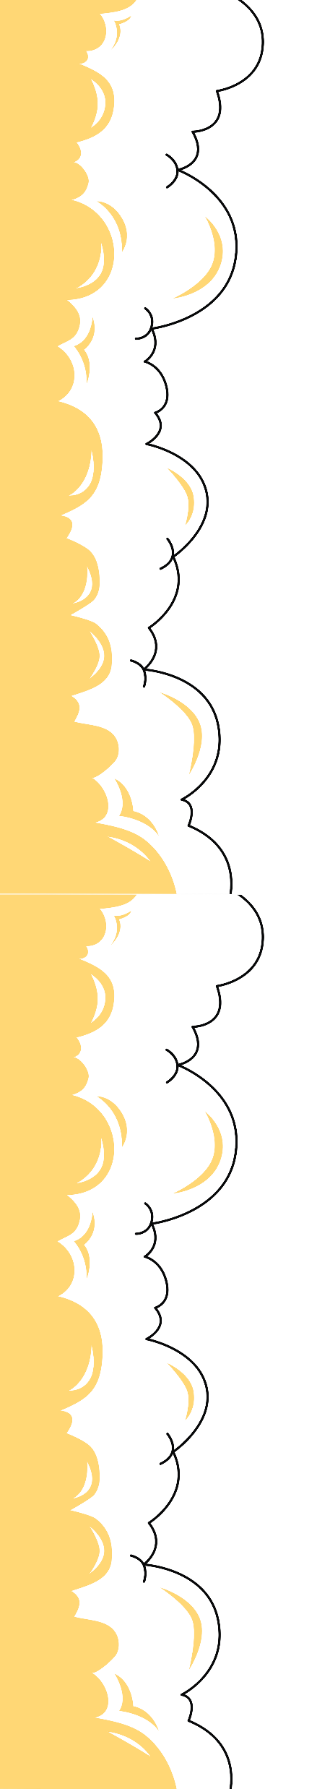

LUYỆN TỪ VÀ CÂU

Slide 2

MỤC TIÊU BÀI HỌC
STEP
02
1
Hiểu nghĩa của từ công dân
Nắm được một số từ đồng nghĩa với từ công dân và sử dụng phù hợp với văn cảnh.
2
3
Nắm được một số từ đồng nghĩa với từ công dân và sử dụng phù hợp với văn cảnh.

Slide 3
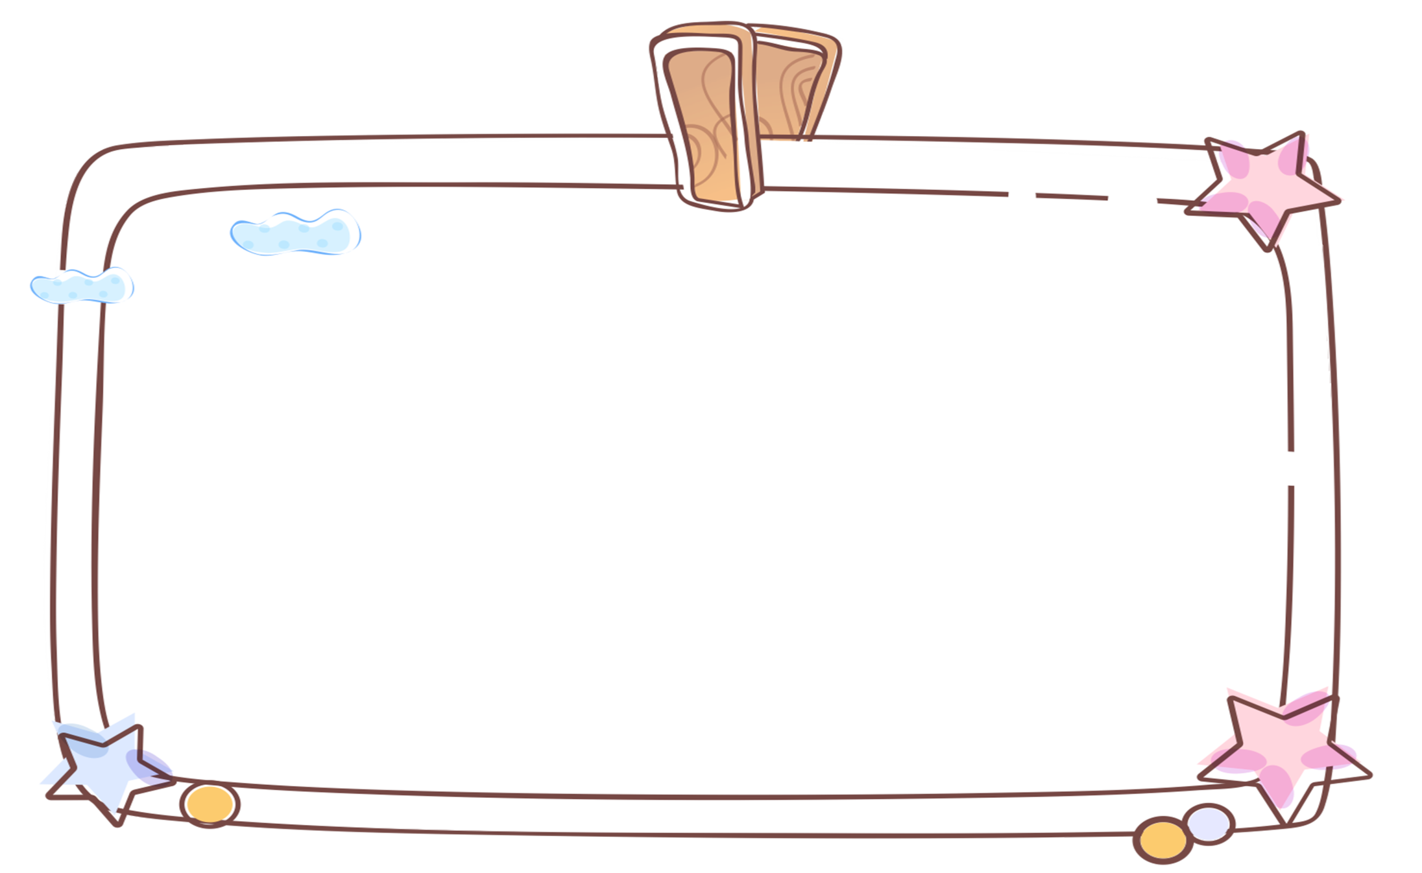
Khởi động

Slide 4
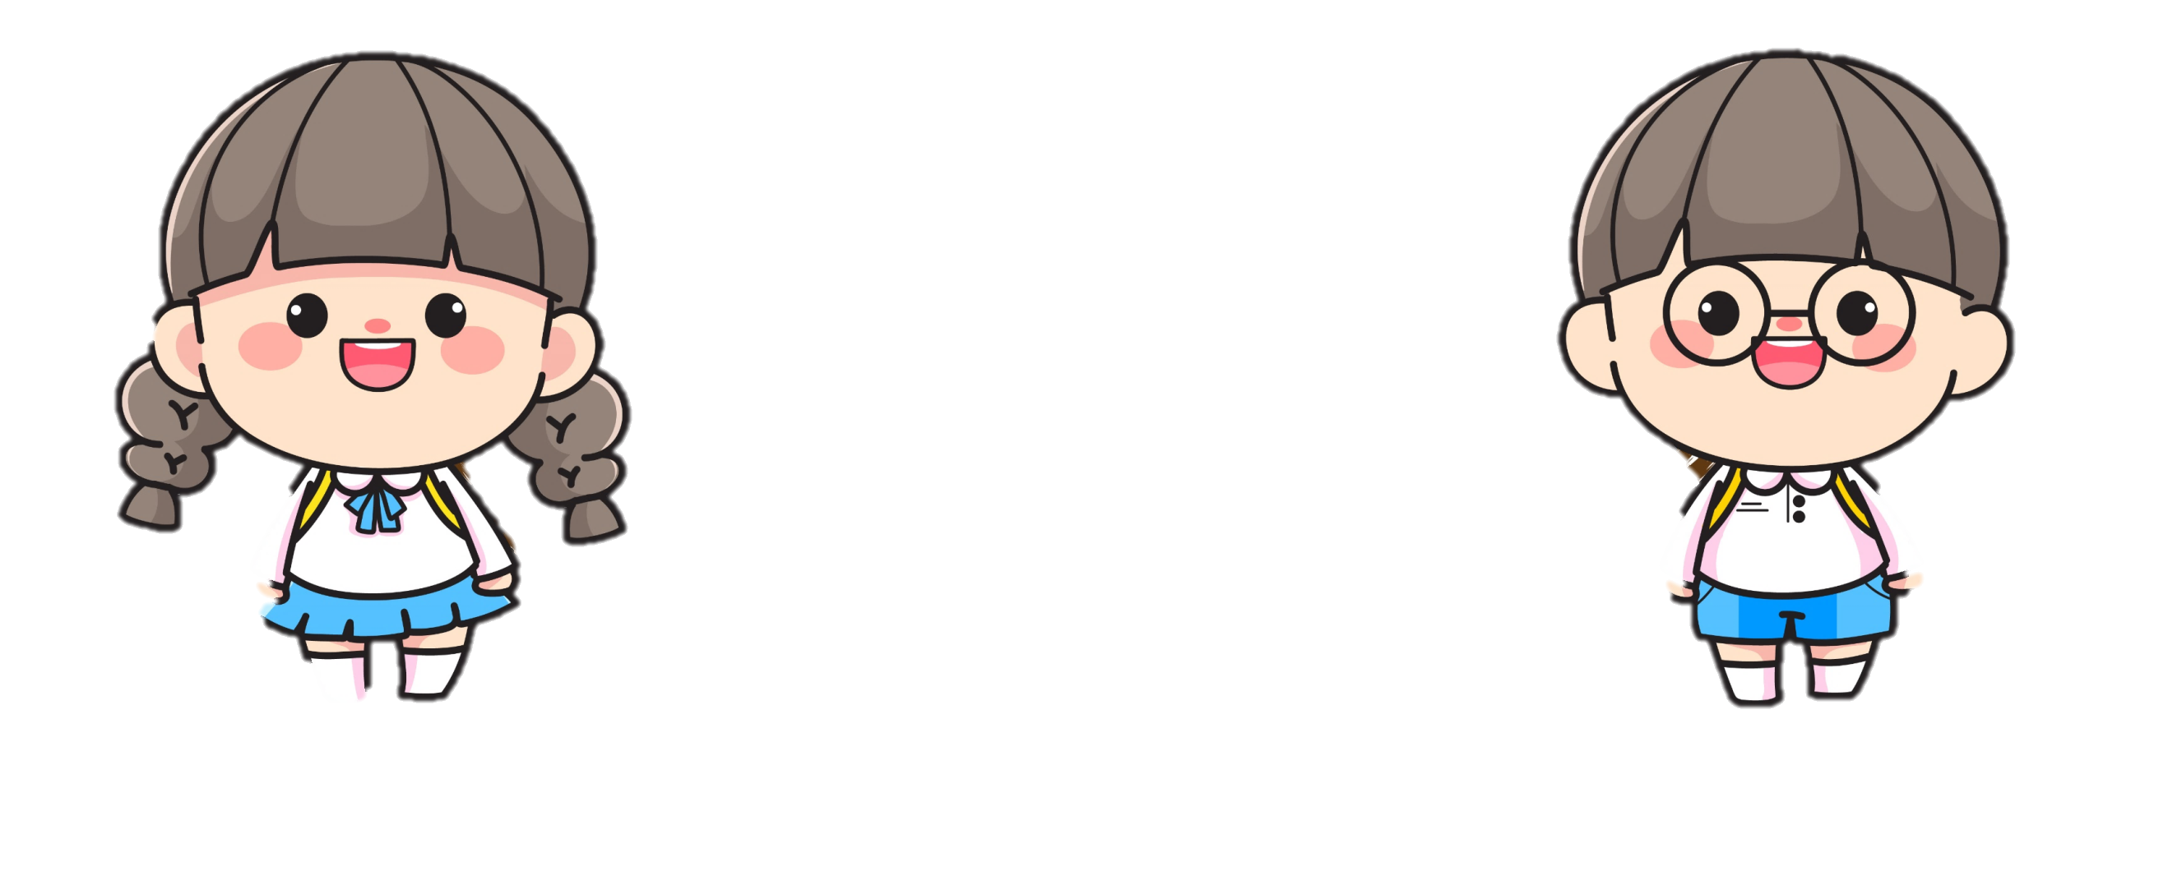
Các vế câu trong câu ghép có thể được nối với nhau bằng gì?

Slide 5
Có thể được nối với nhau bằng một quan hệ từ hoặc một cặp quan hệ từ.

Slide 6
Nêu những quan hệ từ thường được dùng.

Slide 7

Những quan hệ từ là: và, rồi, thì, nhưng, hay, hoặc,...
Những cặp quan hệ từ là: vì – nên, do – nên, nếu – thì,
tuy- nhưng,…

Slide 8
Khám phá

Slide 9

Mở rộng vốn từ
CÔNG DÂN

Slide 10
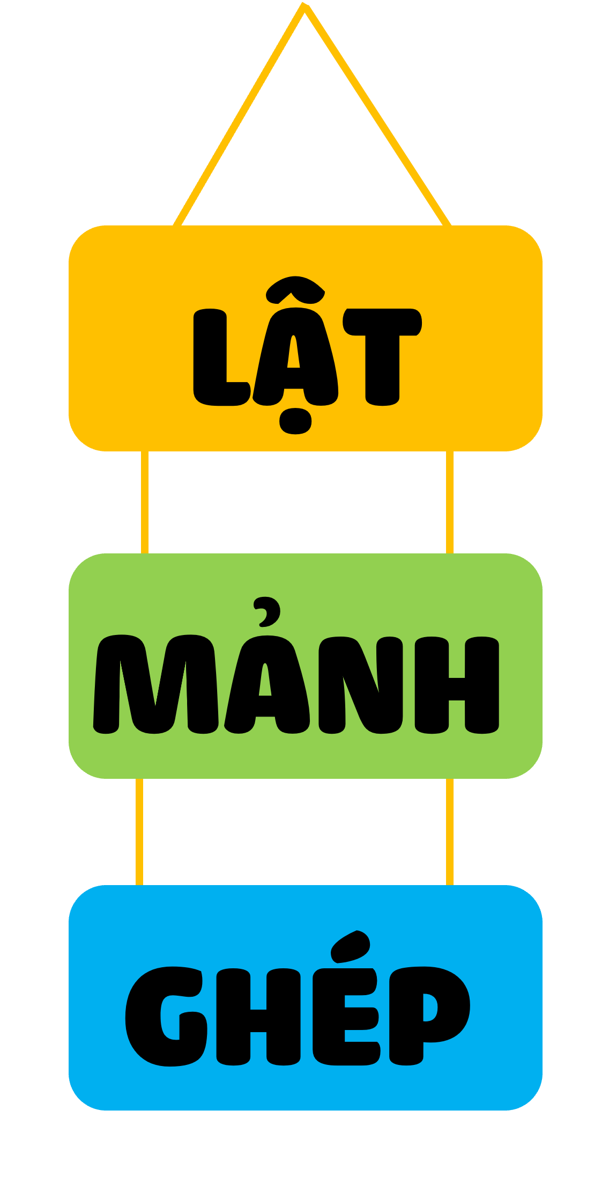
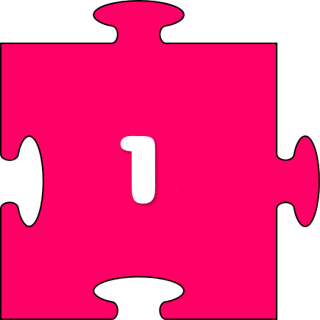
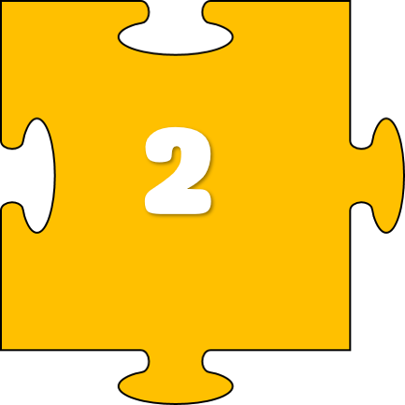
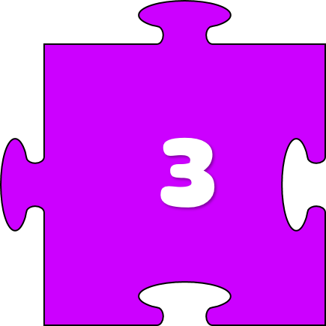
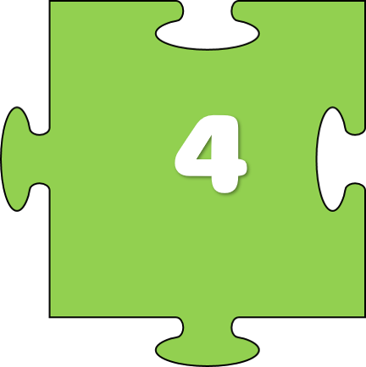


Slide 11
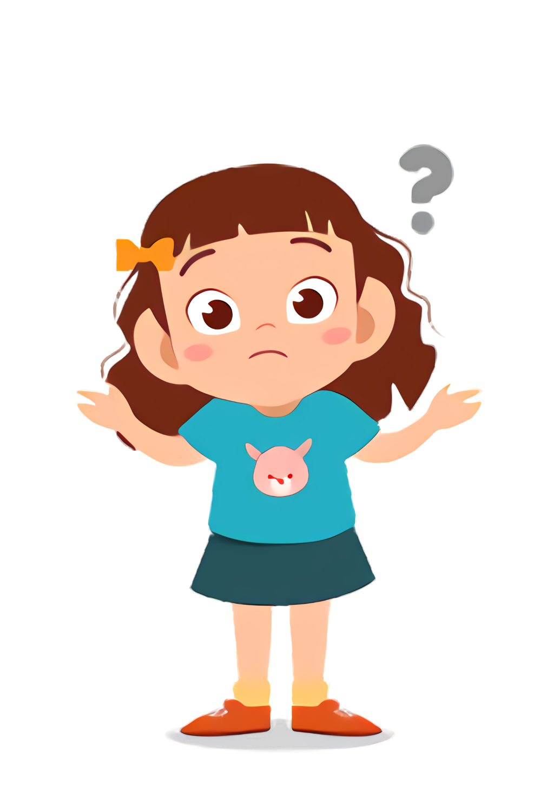
Câu 1: Dòng nào dưới đây nêu đúng nghĩa của từ công dân ?
a) Người làm việc trong cơ quan nhà nước.
b) Người dân của một nước, có quyền lợi và nghĩa vụ với đất nước.
c) Người lao động chân tay làm công ăn lương.

Slide 12
Câu 2: Xếp những từ có tiếng công cho dưới đây thành 3 nhóm:
công dân, công nhân, công bằng, công cộng, công lí, công nghiệp, công chúng, công minh, công tâm
Công có nghĩa là “của nhà nước, của chung”
Công có nghĩa là “không thiên vị”
Công có nghĩa là “thợ, khéo tay”

Slide 13
Giải nghĩa từ
công bằng
công lí
công chúng
công tâm
Theo đúng lẽ phải, không thiên vị
phù hợp với đạo lí và lợi ích chung của xã hội.
đông đảo người đọc, xem, nghe, trong mối quan hệ với tác giả, diễn viên, ca sĩ, ….
lòng ngay thẳng, chỉ vì việc chung, không vì tư lợi mà thiên vị.
công cộng
công nghiệp
công minh
nơi có đông người tới, thuộc về mọi người hoặc phục vụ chung cho mọi người.
là 1 bộ phận của ngành kinh tế, là lĩnh vực sản xuất ra hàng hoá, vật chất và sản phẩm đáp ứng nhu cầu tiêu dùng.
Công bằng và sáng suốt

Slide 14
Công có nghĩa là “của nhà nước, của chung”
Công có nghĩa là “không thiên vị”
Công có nghĩa là “thợ, khéo tay”
công dân
công chúng
công cộng
công bằng
công lí
công minh
công tâm
công nhân
công nghiệp

Slide 15

Câu 3: Đánh dấu x vào ô trước những từ đồng nghĩa với công dân:
đồng bào
nhân dân
dân
dân tộc
nông dân
công chúng
dân chúng

Slide 16

nhân dân:
dân chúng:
GIẢI
NGHĨA
TỪ
là đông đảo những người dân thuộc mọi tầng lớp, đang sống trong một khu vực địa lý.
là đông đảo những người dân thường, quần chúng nhân dân.

Slide 17
Câu 3: Đánh dấu x vào ô trước những từ đồng nghĩa với công dân:
x
nhân dân
đồng bào
x
dân
dân tộc
nông dân
công chúng
x
dân chúng

Slide 18
Câu 4: Có thể thay từ công dân trong câu nói dưới đây của nhân vật Thành (Người công dân số Một) bằng các từ đồng nghĩa với nó được không? Vì sao?
- Làm thân nô lệ mà muốn xóa bỏ kiếp nô lệ thì sẽ thành công dân, còn yên phận nô lệ thì mãi mãi là đầy tớ cho người ta…
- Làm thân nô lệ mà muốn xóa bỏ kiếp nô lệ thì sẽ thành nhân dân, còn yên phận nô lệ thì mãi mãi là đầy tớ cho người ta…
- Làm thân nô lệ mà muốn xóa bỏ kiếp nô lệ thì sẽ thành dân chúng, còn yên phận nô lệ thì mãi mãi là đầy tớ cho người ta…
- Làm thân nô lệ mà muốn xóa bỏ kiếp nô lệ thì sẽ thành dân, còn yên phận nô lệ thì mãi mãi là đầy tớ cho người ta…

Slide 19
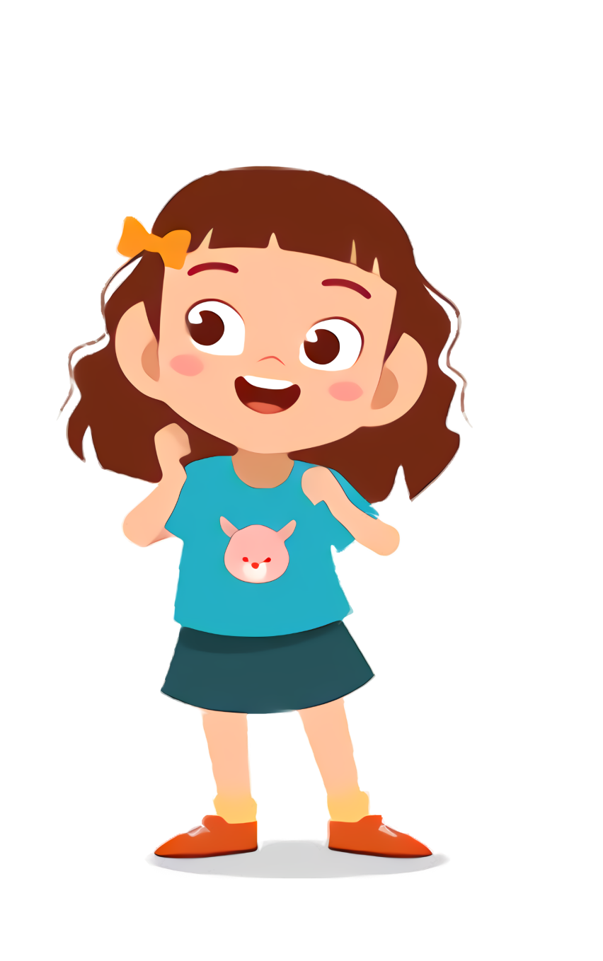
Câu 4: Có thể thay từ công dân trong câu nói dưới đây của nhân vật Thành (Người công dân số Một) bằng các từ đồng nghĩa với nó được không? Vì sao?
Không thể thay thế từ công dân.
Từ công dân có hàm ý “người dân một nước độc lập” để thể hiện sự đối lập ý của từ nô lệ.

Slide 20
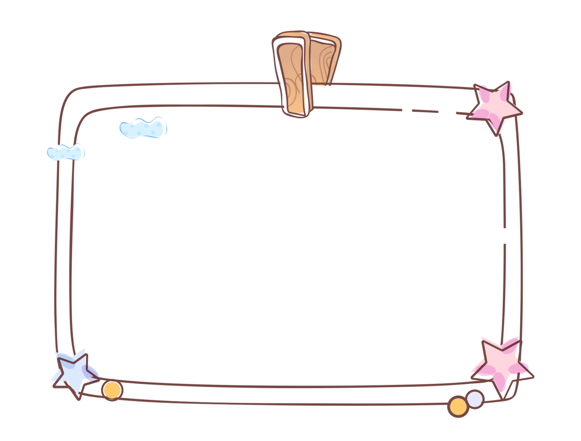
Dặn dò
Chuẩn bị:
Nối các vế câu ghép bằng quan hệ từ.
Xem lại
các bài tập

Slide 21
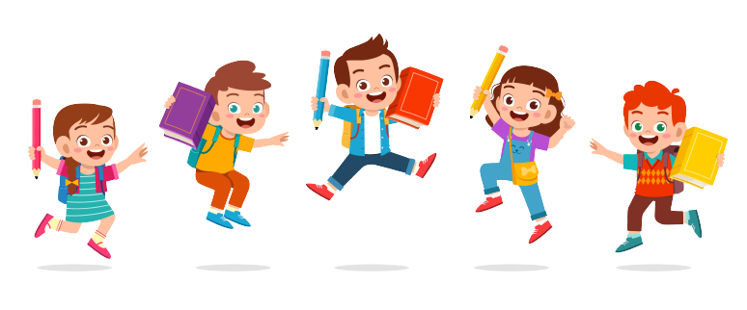
TẠM BIỆT

